Slide 1
Metody uzupełniania danych (dla danych reprezentowanych przez zbiory rozmyte i przedziałowo-rozmyte)
Maciej Ziółkowski Informatyka V

Slide 2
Ogólny zamysł
Celem jest uzupełnienie brakujących danych w konkretnych atrybutach.
dwuetapowa fuzzyfikacja danych oraz skorzystanie z funkcji ignorancji dla każdego obiektu w zbiorze danych
po rozmyciu danych obliczenie podobieństwa konkretnego obiektu względem pozostałych
gdy podobieństwa zostają policzone, agregacja k najbliższych sąsiadów oraz wybór klasy decyzyjnej na tej podstawie
uzupełnienie danych wykorzystując różne metody

Slide 3
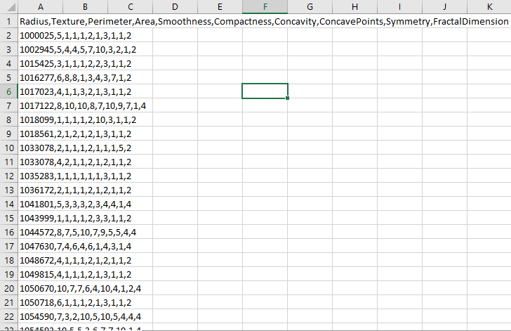
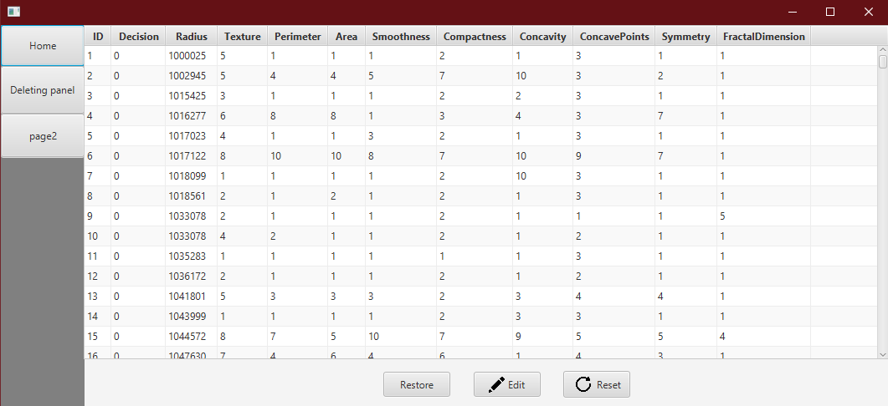
Baza danych
Baza danych która jest domyślnie w formacie .csv importowana jest do aplikacji, umieszczana w TableView, a z każdego wiersza tworzony jest obiekt.

Slide 4
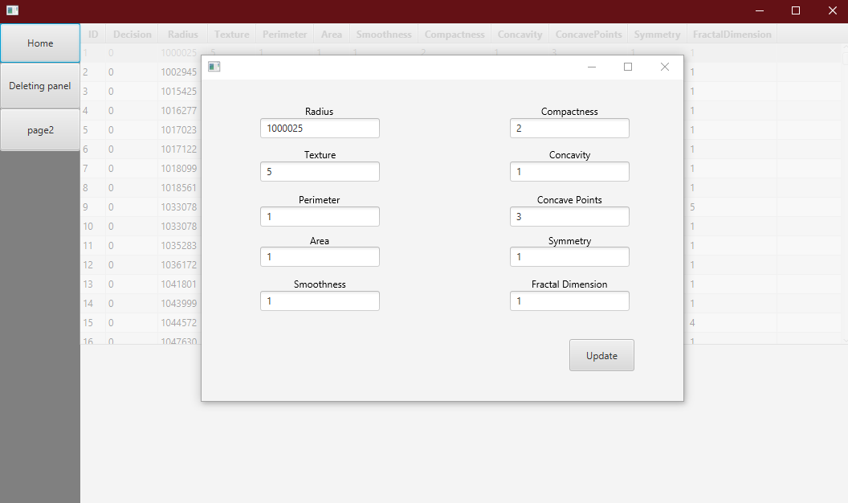
Edycja danych
Każdy wiersz może być edytowany, a jego zmiany automatycznie zmieniają wartości obiektu.

Slide 5
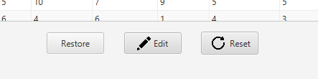
Inne funkcjonalności
Oprócz edycji danych, istnieje możliwość przywrócenia poprzednich wartości dla obiektów („Reset”) oraz znalezienie klas decyzyjnych i uzupełnienie danych, które będzie dostępne po poprawie i utworzeniu potrzebnych metod(„Restore”).

Slide 6
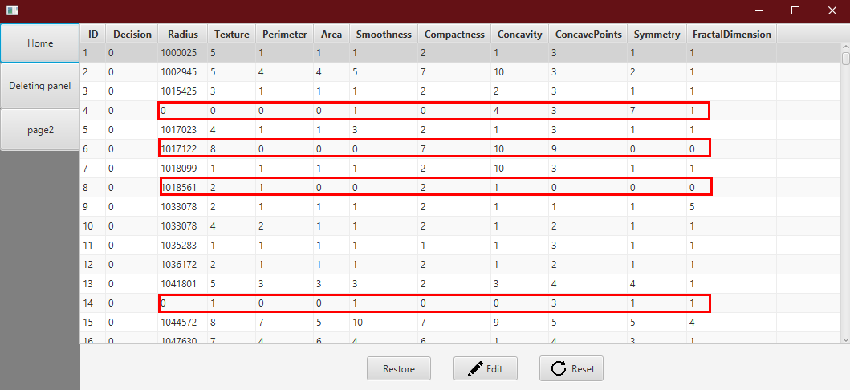
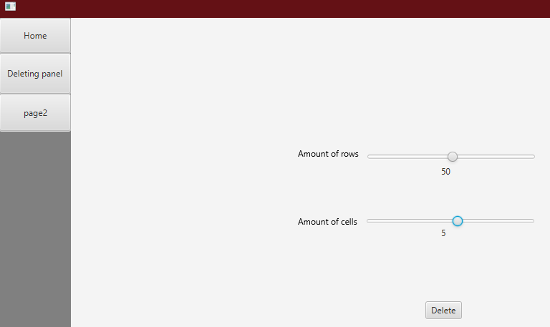
Usuwanie danych
Do symulacji braku danych w bazie, należało wykonać system usuwania losowych atrybutów z losowych wierszy.

Slide 7
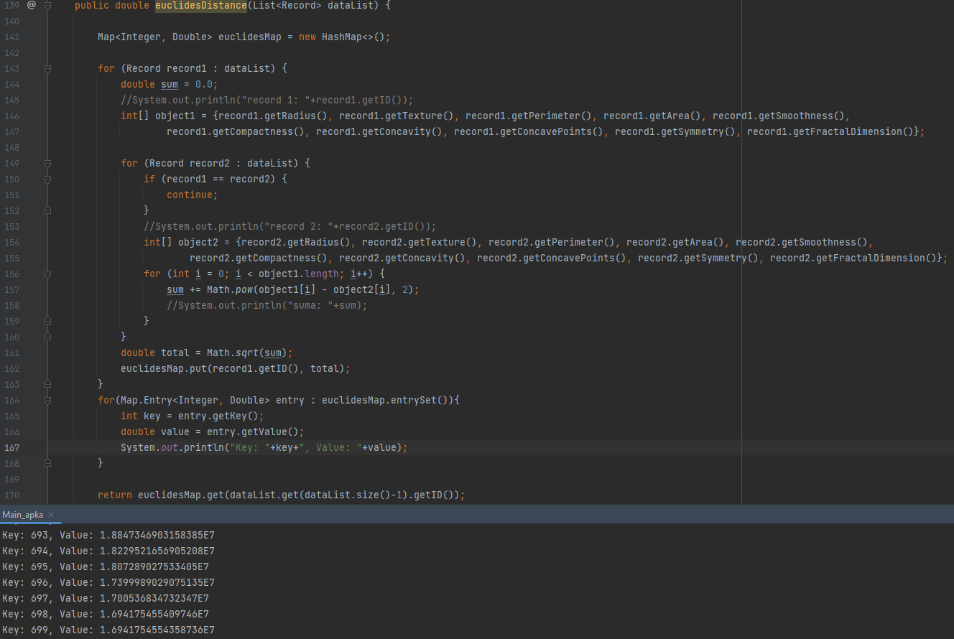
Gotowe metody
Obliczanie odległości euklidesowej, do szukania najbliższych k sąsiadów.

Slide 8
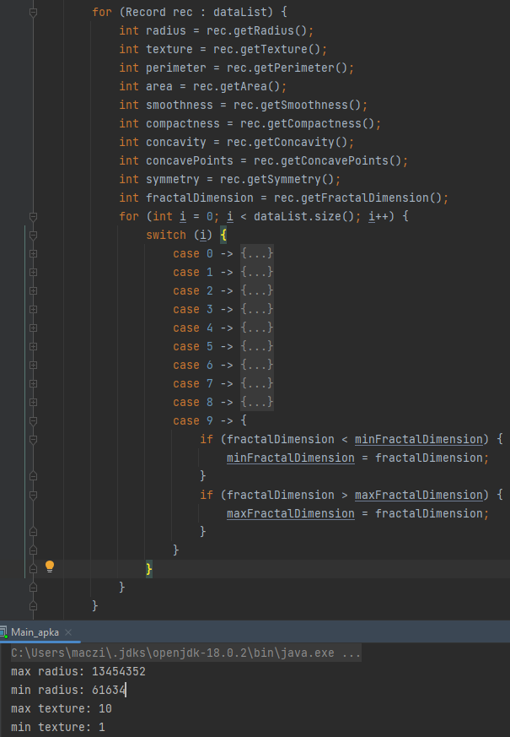

Gotowe metody
Obliczanie najmniejszej i największej wartości konkretnego atrybutu w celu dalszej fuzzyfikacji danych. Do tego powstanie metoda skalowania atrybutu względem wzoru:
a`$=\frac{a−minValue}{MaxValue−minValue}$
a` to znormalizowana wartość atrybutu.
Następnie f. ignoracji i dalsze kroki wymienione w pierwszym slide.

